Slide 1
TV-Pucken 2024

Slide 2
Agenda
18.00 Tränarinformation
18.20 Sponsorinformation
18.30 Spelarenkät
18.30 Målvaktsinfo
18.50 Uppvärmning
19.20 Träningsgenomgång
19.30-20.30 Ispass

Slide 3
Organisation
Team Manager Anita Lindgren
Sponsoransvarig Angelica Sköld
Materialförvaltare Peter Lindgren
Fys- & Målvaktstränare Rikard Fagrell
Tränare Robin Meyer
Tränare Anders Falk

Slide 4
Verksamhetsplan
Datum Aktivitet Plats Uttagna
16/1 Uppstart Fellingsbro Alla
31/1 Ispass Nora Alla
17/2 Träningsdag Guldsmedshyttan Alla
6/3 Ispass Nora Alla
13/3 Ispass Örebro Alla
20/3 Ispass Örebro Alla
1/4 Träningsmatcher Hallsberg 09-10
13/4 Träningsdag Hällefors Uttaget RM Lag
16/4 Ispass Örebro Uttaget RM Lag
19-21/4 Regionsmästerskapen Västerås Uttaget RM Lag
22/5 Fyspass & Aktivitet Örebro Alla
29/5 Fyspass & Avslutning Örebro Alla
8-11/8 Träningsläger Lindesberg Alla
25/8 Träningspass TBD Uttagning
27/8 Träningspass TBD Uttagning
30/8-1/9 Regioncup Hällefors Uttaget Lag
8/9 Träningspass TBD Uttaget Lag
11/9 Träningspass TBD Uttaget Lag
13-15/9 TV-Pucken - Gruppspel TBD Uttaget Lag
31/10-3/11 TV-Pucken - Slutspel Upplands Väsby Uttaget Lag

Slide 5
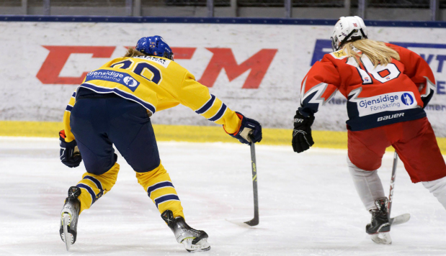
Fokusområden/Hockeyfilosofi
Inkludering/Utbildning
Delaktighet i spelet
Fartfyllt
Nya insikter
Förberedelser/Långsiktighet
Flertalet underåriga spelare
Gruppdynamiken
Prestationen
Tävling
Våga vinna
Vinna 1-1 kamper

Slide 6
Uttagningar
Det primära målet med distriktslagen till TV-Pucken, både för killar & tjejer, är att det ska vara en morot att sträva mot & tävla om att nå för de spelare i Sverige som brinner för ishockey och har drömmar om att nå elitnivå (spel i seniorlag i högre serier, landslag etc.).
Uttagningskriterier
Uttagning av spelare är baserat på individuella färdigheter (personlighet/mental inställning, fysisk status, ishockeykunnande, närvaro, mm.) samt att passa in i en tänkt roll i laget.
Om det står mellan två spelare på likvärdig nivå & position varav den ena tillhör den äldsta åldersgruppen kommer den äldre prioriteras.
Närvaro
Missade samlingar gör det svårare för ledarna att få en rättvis bild av spelarens nivå
Spelaren missar viktig & relevant information om lagets spelsätt

Slide 7
Kostnader & Sponsring
Säsongskostnader ca 100 000- 130 000 kr
RM, Regionscup, kläder, bussar, aktiviteter mm
Sponsorer
Angelica Sköld (Hedvigs mamma) sponsoransvarig
Målet är att dra in 100 000 kr
T-shirtreklam säljer vi till 15 mars
Reklam på träningsoverall och hjälm till 31 maj
Underlag
Betalningar
0 kr Ispass & Träningsmatcher
200 kr Heldagar
500 kr RM & Regioncup

Slide 8
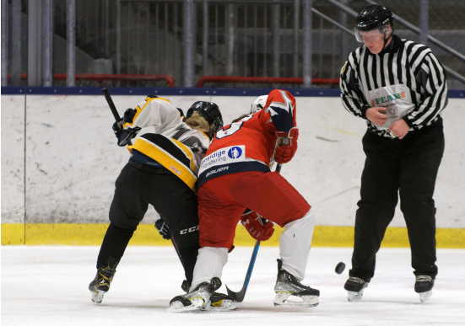
Tillsammans gör vi detta till en riktigt rolig resa!
Lär känna nya personer
Dra nytta av hockeyutbildningen
Gemenskap – lagsammanhållning
Ha kul!
2023 gick vi till finalspelet tillsammans med Östergötland – hur går det 2024?

Slide 9
TV-Pucken 2024

